Slide 1
Osobine linearne funkcije

Slide 2
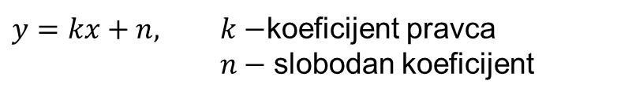
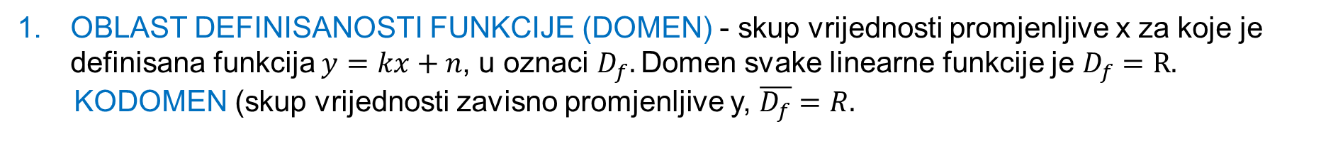
Osobine linearne funkcije
Def: Preslikavanje (funkcija) $f:R→R$ određena formulom $f\left(x\right)=kx+n$, gdje su $k,n∈R$ naziva se linearna funkcija (latinski Linea-prava, linija).
$y=kx+n, k−$koeficijent pravca
$n−$ slobodan koeficijent
OBLAST DEFINISANOSTI FUNKCIJE (DOMEN) - skup vrijednosti promjenljive x za koje je definisana funkcija $y=kx+n$, u oznaci $D_{f}.$Domen svake linearne funkcije je $D_{f}=R.$
KODOMEN (skup vrijednosti zavisno promjenljive y, $\overline{D_{f}}=R.$
2. NULE FUNKCIJE su vrijednosti promjenljive x za koje je funkcija $y=kx+n$ jednaka nuli.
Napomena: Nula funkcije je mjesto gdje grafik siječe x osu

Slide 3
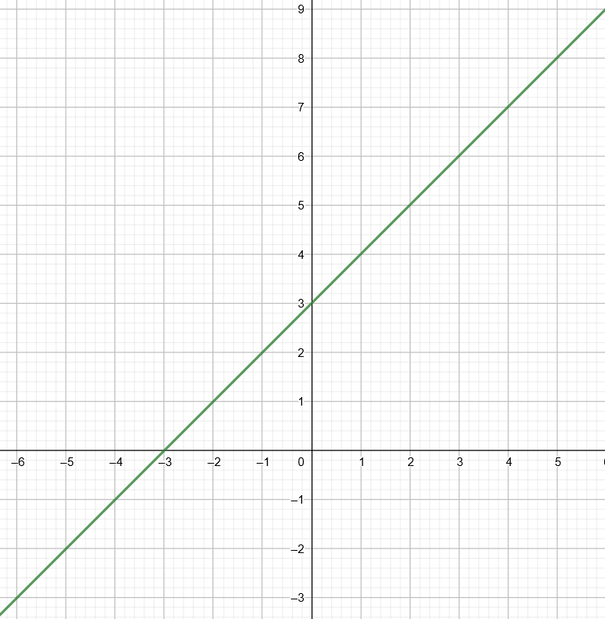
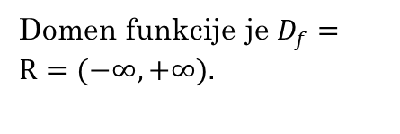
Nula funkcije-grafik siječe x osu
Domen funkcije je $D_{f}=R=(−∞,+∞).$

Slide 4
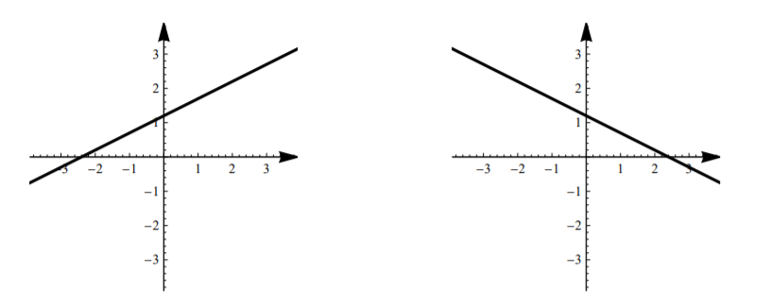
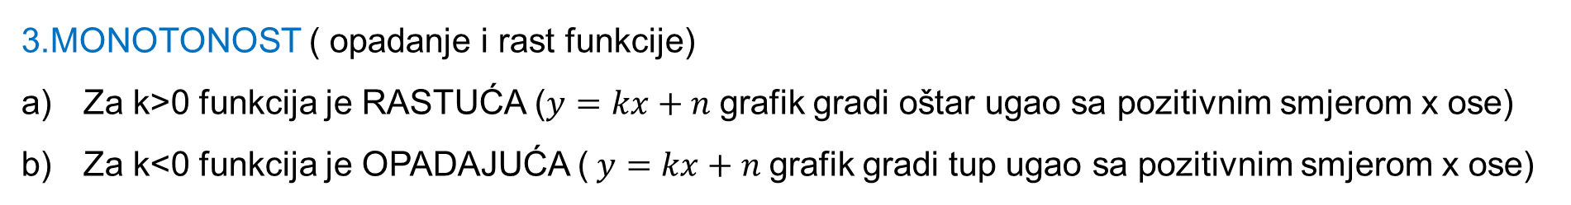


3.MONOTONOST ( opadanje i rast funkcije)
Za k>0 funkcija je RASTUĆA ($y=kx+n$ grafik gradi oštar ugao sa pozitivnim smjerom x ose)
Za k<0 funkcija je OPADAJUĆA ($y=kx+n$grafik gradi tup ugao sa pozitivnim smjerom x ose)
$$k>0$$
$$k<0$$

Slide 5
4. ZNAK FUNKCIJE
f.je pozitivna za y>0 ( u tom dijelu je grafik iznad x ose)
f.je negativna za y<0(u tom dijelu je grafik ispod x ose)
++++++++++++++++++
-------------

Slide 6
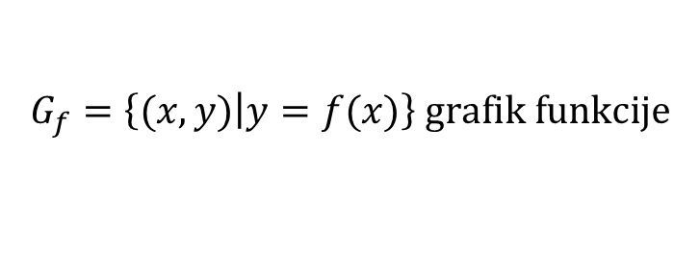
5. GRAFIK FUNKCIJE
Grafik funkcije je skup tačaka u koordinatnoj ravni oblika (x,f(x)).
$$G_{f}=\left\{(x,y)\left|y=f(x)\right.\right\} grafik funkcije$$

Slide 7
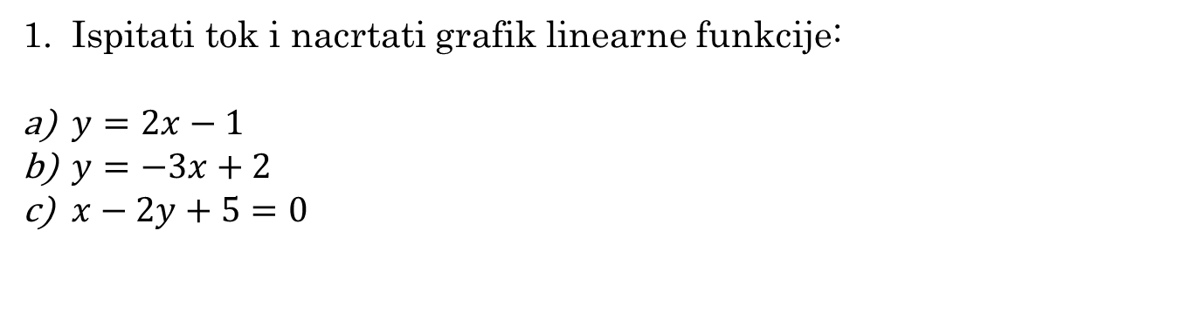
Ispitati tok i nacrtati grafik linearne funkcije:
$y=2x−1$
$y=−3x+2$
$x−2y+5=0$
2. Odrediti realan parametar m tako da tačka M(1,2) pripada grafiku funkcije y=(m-4)x-(3m-10). Za nađenu vrijednost parametra m ispitati funkciju i nacrtati grafik.

Slide 8
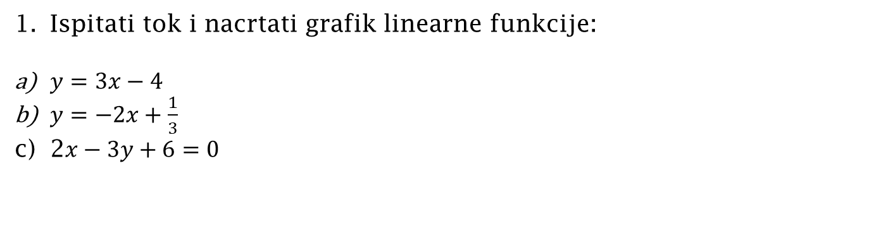
DOMAĆI
Ispitati tok i nacrtati grafik linearne funkcije:
$y=3x−4$
$y=−2x+\frac{1}{3}$
2$x−3y+6=0$
2. Odrediti parametar m tako da grafik funkcije y=(m-2)x-2m+3 odsijeca na x osi odsječak dužine 5.

